Slide 1




CHÀO MỪNG CÁC EM ĐẾN VỚI BÀI HỌC HÔM NAY!

Slide 2



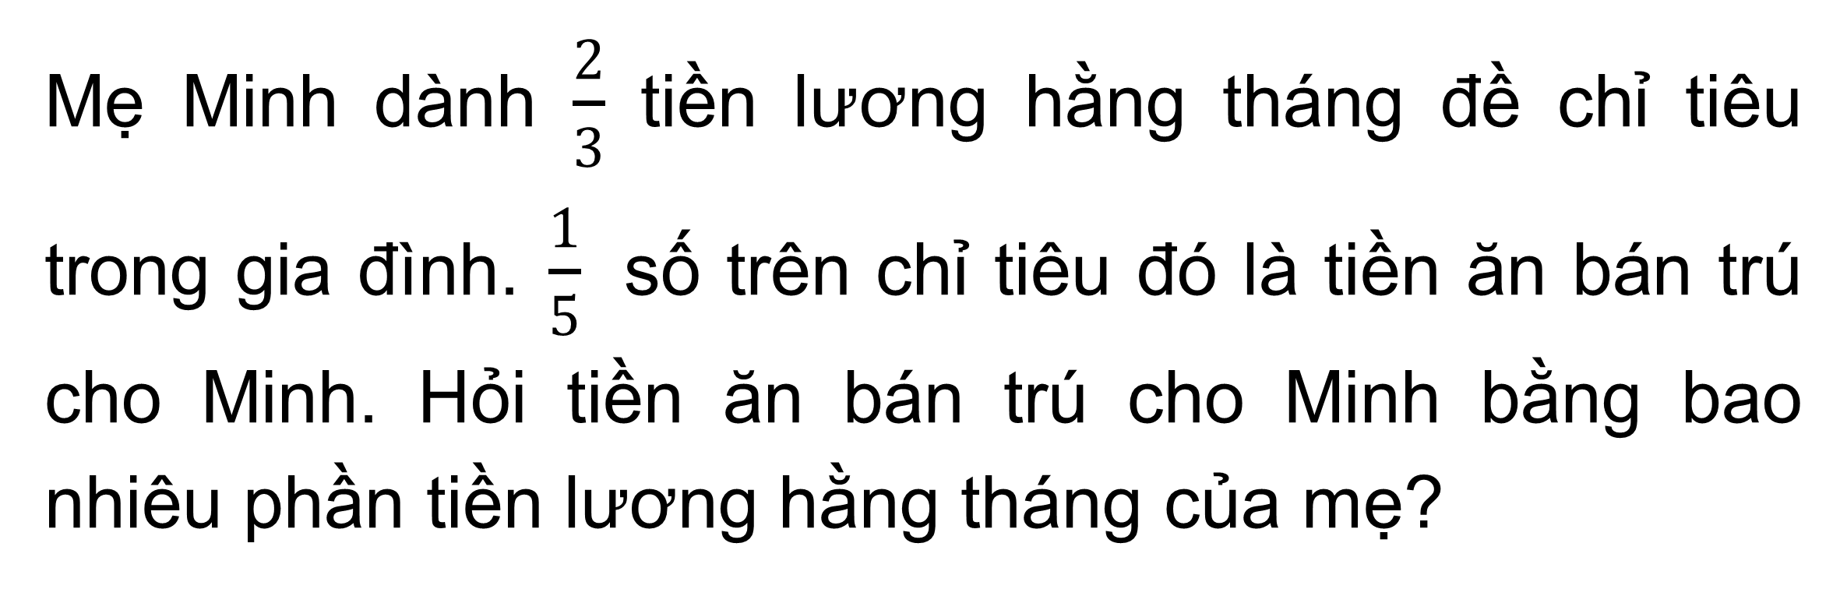
Mẹ Minh dành $\frac{2}{3}$ tiền lương hằng tháng đề chỉ tiêu trong gia đình. $\frac{1}{5}$ số trên chỉ tiêu đó là tiền ăn bán trú cho Minh. Hỏi tiền ăn bán trú cho Minh bằng bao nhiêu phần tiền lương hằng tháng của mẹ?

Slide 3

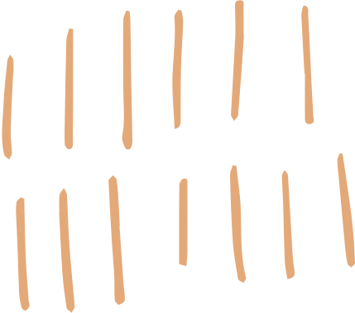

BÀI 26
PHÉP NHÂN VÀ PHÉP CHIA PHÂN SỐ

Slide 4



NỘI DUNG BÀI HỌC
Phép nhân hai phân số
Tính chất của phép nhân
Phép chia phân số

Slide 5



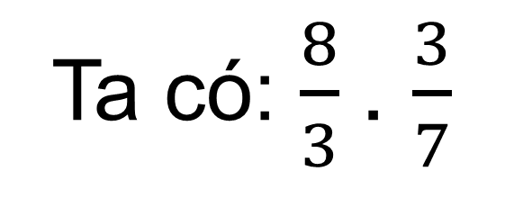
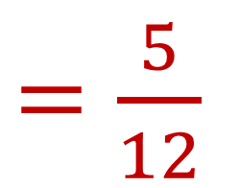
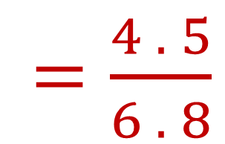
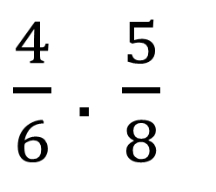
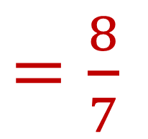
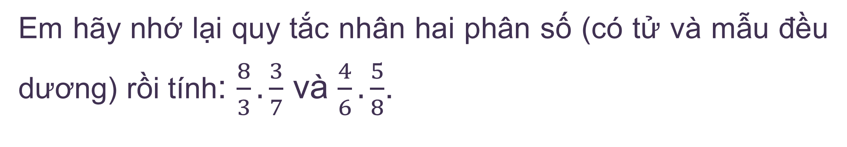
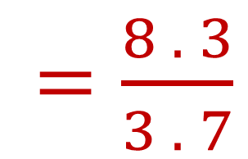
1. Phép nhân hai phân số
Em hãy nhớ lại quy tắc nhân hai phân số (có tử và mẫu đều dương) rồi tính: $\frac{8}{3}.\frac{3}{7}$ và $\frac{4}{6}.\frac{5}{8}$.
Ta có: $\frac{8}{3}$. $\frac{3}{7}$
$=\frac{8 . 3}{3 . 7}$
$=\frac{8}{7}$
$\frac{4}{6}$. $\frac{5}{8}$
$=\frac{4 . 5}{6 . 8}$
$=\frac{5}{12}$

Slide 6




Quy tắc trên vẫn đúng với các phân số có tử và mẫu là số nguyên.
Muốn nhân hai phân số, ta nhân các tử với nhau và nhân các mẫu với nhau.
$$\frac{a}{b} . \frac{c}{d}=\frac{a .c}{b . d}$$

Slide 7


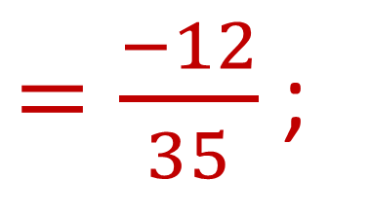

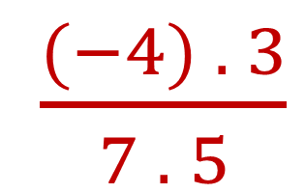
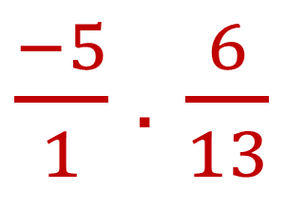
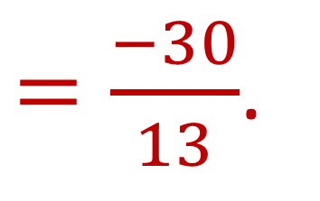

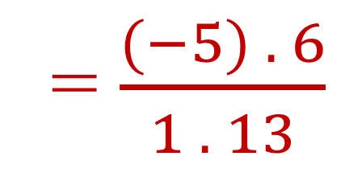
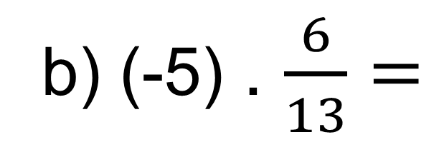
Ví dụ 1
a) $\frac{−4}{7}$. $\frac{3}{5}=$
$\frac{(−4) . 3}{7 . 5}$
$=\frac{−12}{35}$ ;
b) (-5) . $\frac{6}{13}=$
$\frac{−5}{1}$. $\frac{6}{13}$
= $\frac{(−5) . 6}{1 . 13}$
$=\frac{−30}{13}$.
Nhận xét:
Muốn nhân một số nguyên với một phân số, ta nhân số nguyên đó với tử của phân số và giữ nguyên mẫu.
a. $\frac{b}{c}=\frac{a . b}{c}$

Slide 8
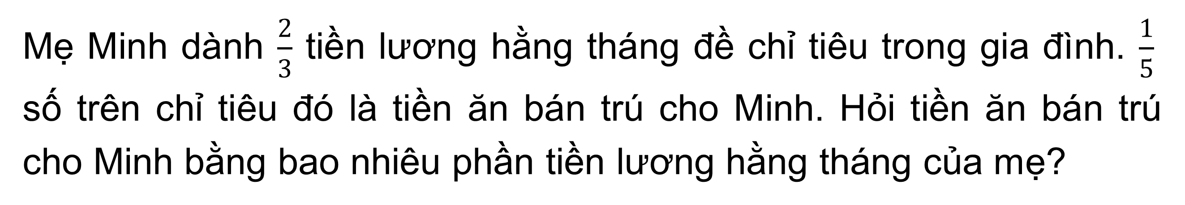
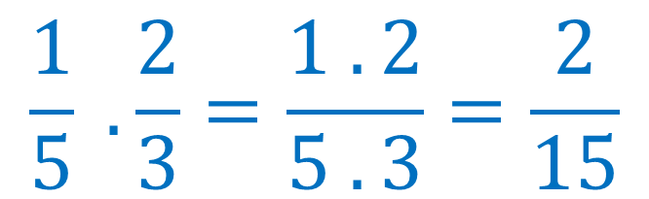
Ví dụ 2
Mẹ Minh dành $\frac{2}{3}$ tiền lương hằng tháng đề chỉ tiêu trong gia đình. $\frac{1}{5}$ số trên chỉ tiêu đó là tiền ăn bán trú cho Minh. Hỏi tiền ăn bán trú cho Minh bằng bao nhiêu phần tiền lương hằng tháng của mẹ?
Giải
Tiền ăn bán trú cho Minh bằng số phần tiền lương hằng tháng của mẹ là:
$$\frac{1}{5} . \frac{2}{3}=\frac{1 . 2}{5 . 3}=\frac{2}{15}$$

Slide 9

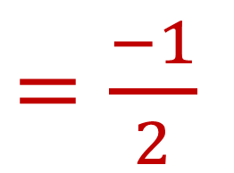
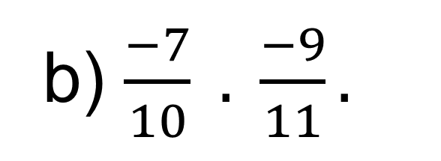
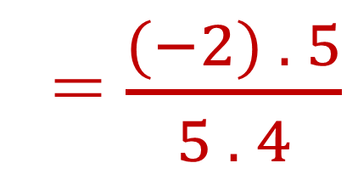
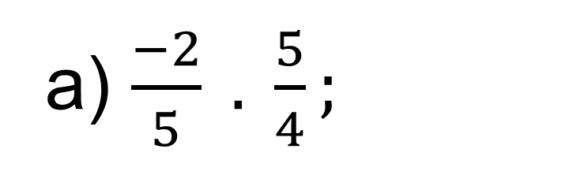
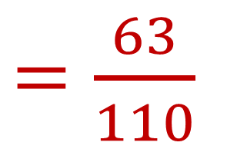
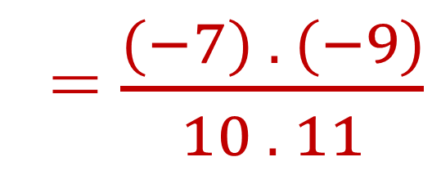
Hoạt động cá nhân
Luyện tập 1
Tính:
a) $\frac{−2}{5} . \frac{5}{4};$
b) $\frac{−7}{10} . \frac{−9}{11}.$
= $\frac{(−2) . 5}{5 . 4}$
= $\frac{(−7) . (−9)}{10 . 11}$
$=\frac{63}{110}$
$=\frac{−1}{2}$

Slide 10

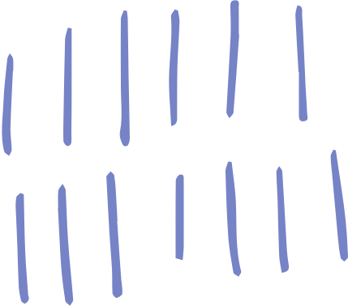


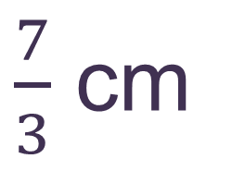
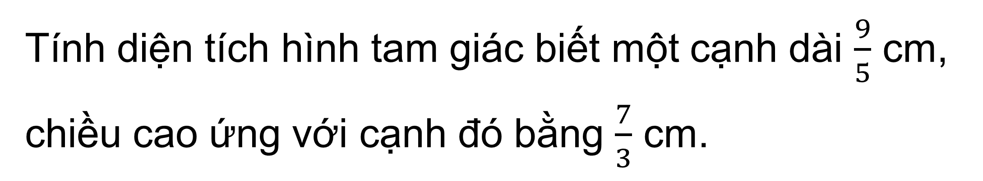
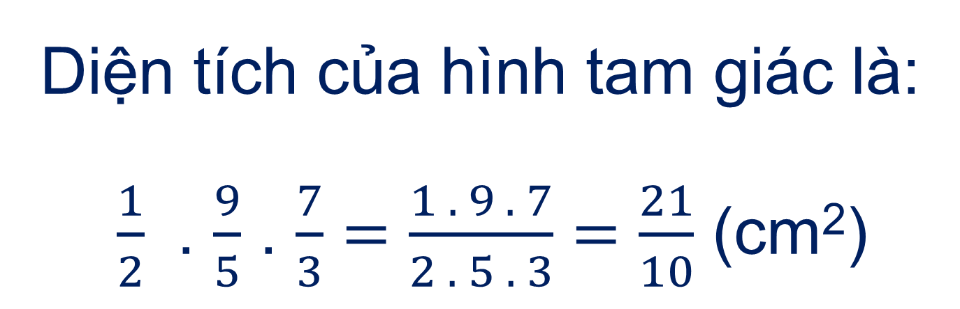
Hoạt động nhóm đôi (2 phút)
Vận dụng 1
Tính diện tích hình tam giác biết một cạnh dài $\frac{9}{5}$ cm, chiều cao ứng với cạnh đó bằng $\frac{7}{3}$ cm.
Giải
Diện tích của hình tam giác là:
$\frac{1}{2}$ . $\frac{9}{5}$ . $\frac{7}{3}=\frac{1 . 9 . 7}{2 . 5 . 3}=\frac{21}{10}$ (cm²)
$\frac{7}{3}$ cm
$\frac{9}{5}$ cm

Slide 11



2. Tính chất của phép nhân
Phép nhân trên tập hợp số nguyên có những tính chất gì?
- Tính chất giao hoán: a . b = b . a
- Tính chất kết hợp: (a . b) . c = a . (b . c)
- Nhân với số 1: a . 1 = 1 . a = a
- Tính chất phân phối giữa phép nhân đối với phép cộng :
a . (b + c) = a . b + a . c

Slide 12


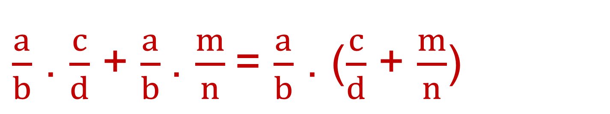
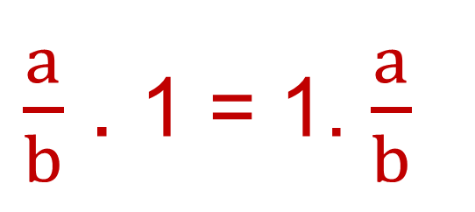
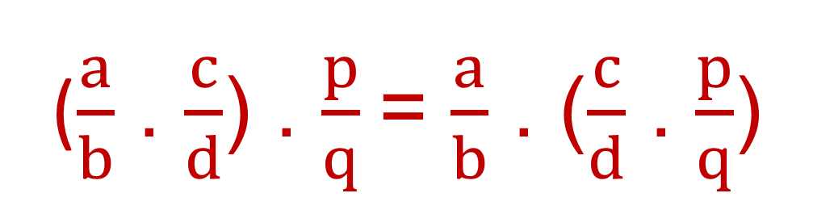

Tương tự phép nhân số nguyên, phép nhân phân số cũng có những tính chất cơ bản sau:
$\frac{a}{b}$ . $\frac{c}{d}$= $\frac{c}{d}$ . $\frac{a}{b}$
- Tính chất giao hoán:
($\frac{a}{b}$ . $\frac{c}{d}$) . $\frac{p}{q}$= $\frac{a}{b}$ . ($\frac{c}{d}$ . $\frac{p}{q}$)
- Tính chất kết hợp:
$\frac{a}{b}$ . 1 = 1. $\frac{a}{b}$
- Nhân với số 1:
- Tính chất phân phối của phép nhân đối với phép cộng:
$\frac{a}{b}$ . $\frac{c}{d}$ + $\frac{a}{b}$. $\frac{m}{n}$= $\frac{a}{b}$ . ($\frac{c}{d}$ + $\frac{m}{n}$)

Slide 13


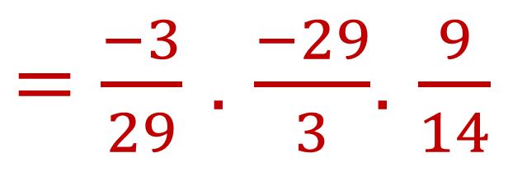
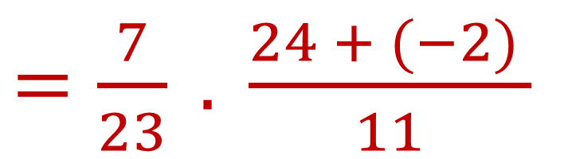
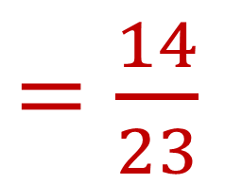
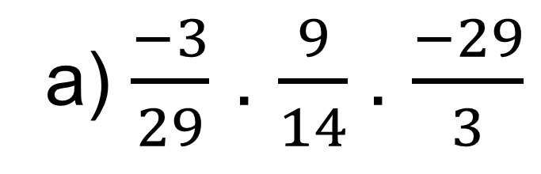
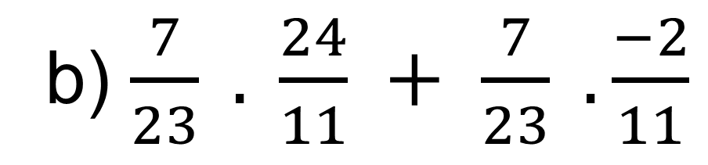
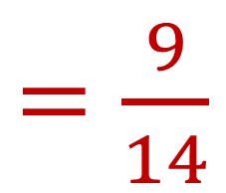
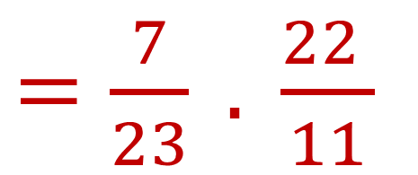
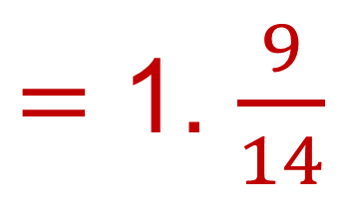
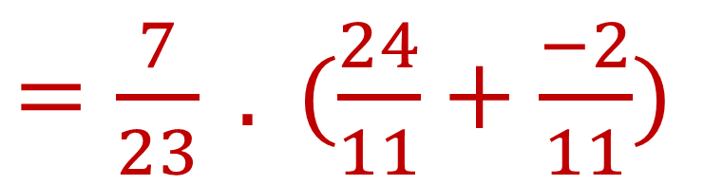
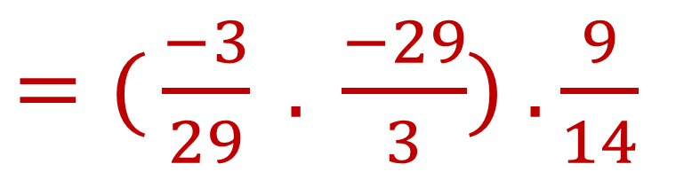
Ví dụ 3
a) $\frac{−3}{29}$ . $\frac{9}{14}$. $\frac{−29}{3}$
$=\frac{−3}{29}$ . $\frac{−29}{3}$. $\frac{9}{14}$
Tính chất giao hoán
$=\text{(}\frac{−3}{29} . \frac{−29}{3}) . \frac{9}{14}$
Tính chất kết hợp
$=$ 1. $\frac{9}{14}$
$=$ $\frac{9}{14}$
Nhân với số 1
b) $\frac{7}{23} . \frac{24}{11} + \frac{7}{23} .\frac{−2}{11}$
$=\frac{7}{23} . (\frac{24}{11}+\frac{−2}{11})$
Tính chất phân phối của phép nhân đối với phép cộng
$=\frac{7}{23} . \frac{24 + (−2) }{11}$
$=\frac{7}{23} . \frac{22 }{11}$
$=\frac{14}{23}$

Slide 14
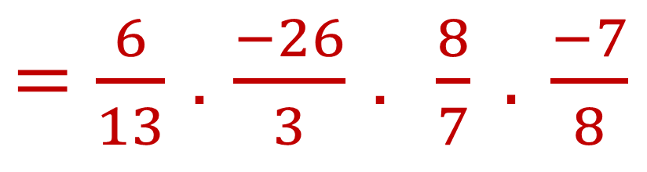
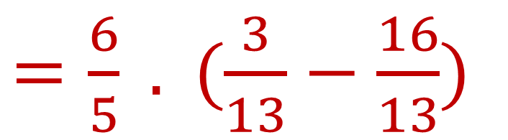
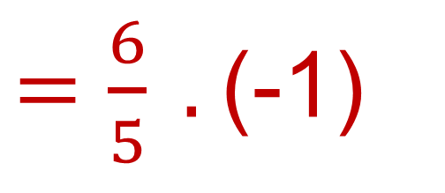
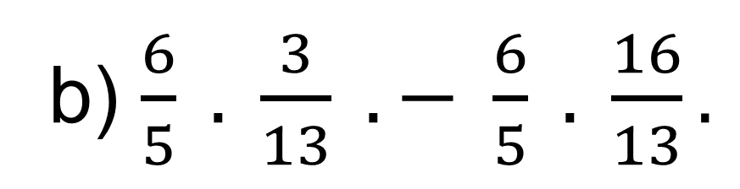
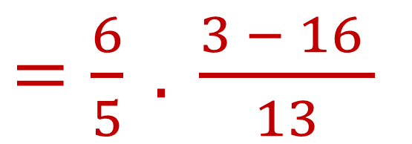
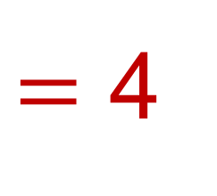





Hoạt động cá nhân
Luyện tập 2
Tính:
a) $\frac{6}{13} . \frac{8}{7} . \frac{−26}{3} . \frac{−7}{8};$
b) $\frac{6}{5} . \frac{3}{13} .− \frac{6}{5} . \frac{16}{13}.$
$=\frac{6}{13}$ . $\frac{−26}{3}$ . $\frac{8}{7} . \frac{−7}{8}$
$=\frac{6}{5} . (\frac{3}{13}−\frac{16}{13})$
$=\left(\frac{6}{13} . \frac{−26}{3}\right) . \left(\frac{8}{7} . \frac{−7}{8}\right)$
$=\frac{6}{5} . \frac{3 − 16 }{13}$
$=\frac{6}{5} . \frac{−13 }{13}$
$=$ (-4) . (-1)
$=$ 4
$=\frac{6}{5} .$(-1)
$=\frac{−6}{5}$

Slide 15





3. Phép chia phân số
Phân số nghịch đảo
HĐ2
Tính các tích sau: $\frac{5}{4} . \frac{4}{5};$ $\frac{−5}{7} . \frac{7}{−5}$.
Giải
$$\frac{5}{4} . \frac{4}{5}=\frac{5 . 4}{4 . 5}=1$$
$$\frac{−5}{7} . \frac{7}{−5}=\frac{(−5) . 7}{7 . (−5)}=1$$

Slide 16




Hai phân số $\frac{4}{5}$ và $\frac{5}{4}$ có tích bằng 1. Ta gọi $\frac{4}{5}$ là phân số nghịch đảo của phân số $\frac{5}{4}$; $\frac{5}{4}$ cũng là phân số nghịch đảo của phân số $\frac{4}{5}.$
$\frac{4}{5}$ và $\frac{5}{4}$ là hai phân số ngịch đảo của nhau.
Tương tự như vậy, phân số nghịch đảo của 4 là $\frac{1}{4}$, phân số nghịch đảo của -2 là $\frac{1}{−2}$ hay $\frac{−1}{2}$.

Slide 17




Hoạt động cá nhân
Em hãy tìm phân số nghịch đảo của 11 và $\frac{7}{−5}$.
Trả lời
Phân số nghịch đảo của 11 là $\frac{1}{11}$.
Phân số nghịch đảo của $\frac{7}{−5}$ là $\frac{−5}{7}$ hay $\frac{5}{−7}$.

Slide 18




Phép chia phân số
HĐ3
Em hãy nhắc lại quy tắc chia hai phân số (có tử và mẫu đều dương) rồi tính: $\frac{3}{4} : \frac{2}{5}$.
Giải
Ta có: $\frac{3}{4} : \frac{2}{5}$
$$=\frac{3}{4} . \frac{5}{2}$$
$$=\frac{15}{8}$$

Slide 19



Quy tắc trên vẫn đúng với các phân số có tử và mẫu là các số nguyên.
Muốn chia một phân số cho một phân số khác 0, ta nhân số bị chia với phân số nghịch đảo của số chia:
$$\frac{a}{b} :\frac{c}{d}=\frac{a}{b} .\frac{d}{c}=\frac{a . d}{b . c}$$
Phân số ngịch đảo của $\frac{c}{d}$ là $\frac{d}{c}$ (c, d ≠ 0).

Slide 20













Ví dụ 4
a) $\frac{−3}{5}$: $\frac{3}{4}$
$=\frac{−3}{5}$ . $\frac{4}{3}$
$=\frac{\left(−3\right) . 4}{5 . 3}$
$=\frac{−4}{5}$
b) $\frac{2}{3}$ : 2
$=\frac{2 . 1}{3 . 2}$
$=\frac{1}{3}$
$=$ $\frac{2}{3}$ : $\frac{2}{1}$
$=$ $\frac{2}{3}$ . $\frac{1}{2}$
Luyện tập 3
a) $\frac{−8}{9} : \frac{4}{3}$
b) $\left(−2\right) : \frac{−2}{5}.$
Tính:
a) $\frac{−8}{9} : \frac{4}{3}=\frac{−8}{9}\text{ . }\frac{3}{4}=\frac{\left(−8\right) . 3}{9 . 4}=\frac{−2}{3}$
b) $\left(−2\right) : \frac{−2}{5}=\frac{−2}{1}\text{ :} \frac{−2}{5}=\frac{−2}{1}\text{ . }\frac{5}{−2}=\frac{\left(−2\right) . 5}{1 . (−2)}=5$

Slide 21



Hoạt động nhóm (3 phút)
Trong một công thức làm bánh, An cần $\frac{3}{4}$ cốc đường để làm 9 cái bánh. Nêu An chỉ muốn làm 6 cái bánh thì cần bao nhiêu cốc đường?
Vận dụng 2
Giải
Để làm một cái bánh cần số phần của cốc đường là:
$\frac{3}{4}$ : 9 = $\frac{3}{4}$ . $\frac{1}{9}$ = $\frac{1}{12}$(cốc đường)
Vậy làm 6 cái bánh cần số phần cốc đường là:
6 . $\frac{1}{12}$= $\frac{1}{2}$ (cốc đường)

Slide 22









LUYỆN TẬP
Bài 6.28 (SGK-tr21)
Tính:
a) $\frac{7}{8}$ + $\frac{7}{8}$: $\frac{1}{8}− \frac{1}{2}$
b) $\frac{6}{11}$+ $\frac{11}{3}$ . $\frac{3}{22}$
$=\frac{7}{8}+\frac{7}{8}\text{ . }\frac{8}{1}−\frac{1}{2}$
$=\frac{7}{8} + \frac{7}{1}− \frac{1}{2}$
$=\frac{7}{8} + \frac{56}{8}− \frac{4}{8}$
$=\frac{59}{8}$
$=\frac{6}{11}+\frac{11 . 3}{3 . 22}$
$=\frac{6}{11} + \frac{1}{2}$
$=\frac{12}{22} + \frac{11}{22}$
$=\frac{23}{22}$

Slide 23










Bài 6.32 (SGK-tr21)
Tính x biết:
a) $x .$ $\frac{7}{2}= \frac{7}{9}$ b) $x$: $\frac{8}{5}$ = $\frac{5}{2}$
$x =$ $\frac{7}{9} : \frac{7}{2}$
$x =$ $\frac{5}{2} . \frac{8}{5}$
$x =$ $\frac{7}{9} . \frac{2}{7}$
$x =$ $\frac{5 . 8}{2 . 5}$
$x =$ $\frac{7 . 2}{9 . 7}$
$$x =4$$
$x =$ $\frac{2}{9 }$

Slide 24










VẬN DỤNG
Bài 6.29 (SGK-tr56):
Tính một cách hợp lí:
a) $\frac{3}{4} . \frac{1}{13} − \frac{3}{4} . \frac{14}{13}$ b) $\frac{5}{13} . \frac{−3}{10} . \frac{−13}{5}$
$=\frac{3}{4} . (\frac{1}{13}−\frac{14}{13})$
$=\frac{5}{13}$ . $\frac{−13}{5}$ . $\frac{−3}{10}$
$=\text{(}\frac{5}{13} . \frac{−13}{5}) . \frac{−3}{10}$
$=\frac{3}{4} . \frac{1 − 14 }{13}$
$=\frac{3}{4} . \frac{−13 }{13}$
$=$ (-1) . $\frac{−3}{10}$
$=$ $\frac{3}{10}$
$=\frac{3}{4} .$(-1)
$=\frac{−3}{4}$

Slide 25


Bài 6.30 (SGK-tr21):
Mỗi buổi sáng, Nam thường đi xe đạp từ nhà đến trường vơi vận tốc 15km/h và hết 20 phút. Hỏi quãng đường từ nhà Nam đến trường dài bao nhiêu kilomet?
Giải
Đổi 20 phút = $\frac{1}{3}$ giờ.
Quãng đường từ nhà Nam đến trường dài số kilomet là:
$$15 . \frac{1}{3}=\frac{15}{3}=5 (km)$$

Slide 26







NHIỆM VỤ VỀ NHÀ
Học thuộc quy tắc nhân và chia phân số.
Hoán thành các bài tập còn lại trong SGK và SBT.
Chuẩn bị Bài 27: “Hai bài toán về phân số”.

Slide 27
CẢM ƠN CÁC EM ĐÃ LẮNG NGHE BÀI GIẢNG!

